Slide 1
1. 回溯
运动员最佳配对问题
问题描述: 羽毛球队有男女运动员各n人. 给定2个n×n矩阵P和Q.
P[i][j]是男运动员i与女运动员j配混合双打的男运动员竞赛优势;
Q[i][j]是女运动员i与男运动员j配混合双打的女运动员竞赛优势.
由于技术配合和心理状态等各种因素影响, P[i][j]不一定等于Q[j][i].
男运动员i和女运动员j配对的竞赛优势是P[i][j]*Q[j][i].
设计一个算法, 计算男女运动员最佳配对法, 使得各组男女双方竞赛优势的总和达到最大.
数据输入: input.txt, 第1行有一个正整数n(1≤n≤20),接下来2n行是P和Q
结果输出: 最佳配对的各组男女双方竞赛优势总和说明:回溯算法问题解答需要剪枝函数和伪代码.

Slide 2
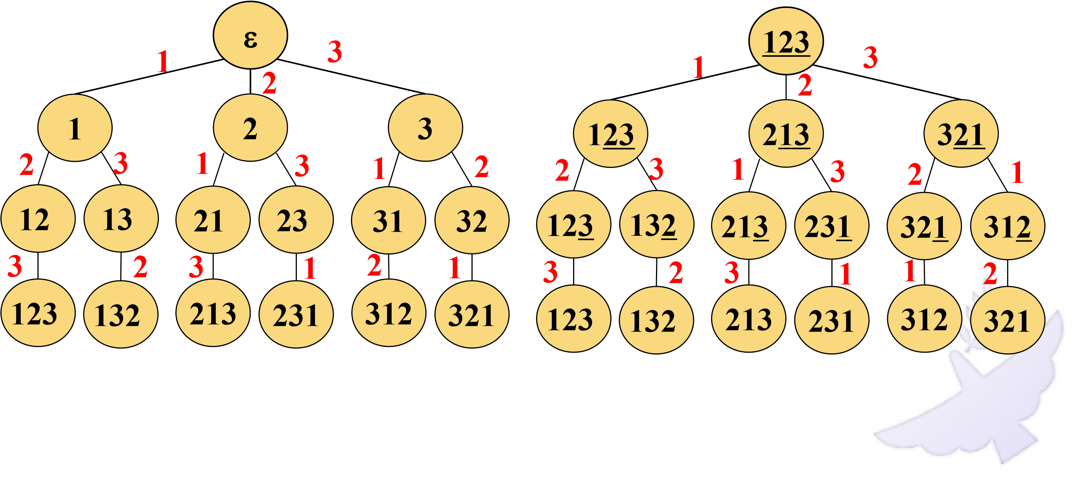
回溯——运动员最佳配对问题
解: 男运动员位置不动, 女运动员全排列, 回溯搜索最优值解空间：是n的全排列, 所以选择排列树作为解空间结构.

Slide 3
回溯——运动员最佳配对问题
♦变量设计: 当前得分cs, 最佳得分bests, x[1:n]女运动员的排列
♦定义函数 f(i,m,x) = max_{j=m+1}^{n} P[i][x[j]]*Q[x[j]][i], 其中i>m,是在前m位男运动员已配对的情况下, 男运动员i配对其她女运动员的上界
♦定义函数 Upb(m, x) = f(m+1,m,x)+f(m+2,m,x)+…+f(n,m,x).
当前m位男运动员已配对的情况下, cs+Upb(m,x)是余下情况配对的上界,
♦由此可以设计剪枝(限制函数)条件 cs+Upb(m, x) > bests
♦注意：
¶ 注1: 有的同学没有设计剪枝条件, 这不能体现回溯的优势.
¶ 注2: 有同学使用 cs < bests作为剪枝条件, 这是错误的. 因为可能当前还有很多没有配对, 当所有配对完成后会有更优值.
¶ 注3: 也可以设计其它的剪枝条件.
¶ 注4: 函数f, Upb与排列x有关, 在每个节点都要重新计算, 不能统一计算
¶ 注5: 有同学先计算矩阵F[i][j]=P[i][j]*Q[j][i], 这是更好的方法.

Slide 4
回溯——运动员最佳配对问题
初始: 当前得分cs=0, 最佳得分bests=0, 对i=1:n, x[i]=i, 是女运动员的初始排列 backtrack(t) //t是层号
若 t > n, 返回
对 j = t : n
| 交换x[t],x[j],
| cs+=P[t][x[t]]*Q[x[t]][t],
| 若 cs+Upb(m, x) > bests, //剪枝
| | 若cs>bests, 则 bests=cs, //更新最优解
| | backtrace(t+1)
| cs-=P[t][x[t]]*Q[x[t]][t]
| 交换x[t],x[j],
主程序执行backtrack(1)即可

